Slide 1
脚本语言
读写table数据

Slide 2
01
读取lua中table数据
目录
02 写table数据

Slide 3
C++与Lua交互原理
Lua虚拟机
Lua程序
C++程序
Lua虚拟栈
Lua全局表
1

Slide 4
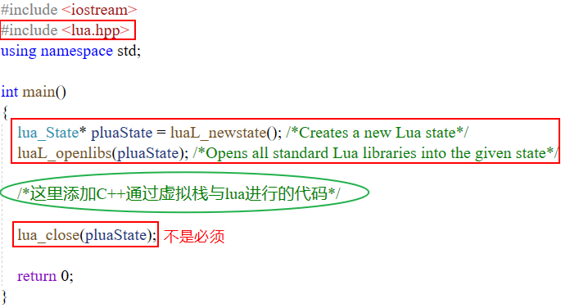
准备工作

Slide 5
获取lua脚本中数据
在宿主程序中读取lua脚本中数据的步骤： （C++ 读 lua）
在lua虚拟栈中，执行lua脚本；
在lua虚拟栈中，调用函数获取lua中的数据；
if (luaL_dofile(pluaState, "\'color.lua\'")){//执行lua脚本
luaL_error(pluaState, "%s", lua_tostring(pluaState, -1));
}
int lua_getglobal(lua_State *L, const char *name); //将lua脚本中全局变量name的值压入栈

Slide 6

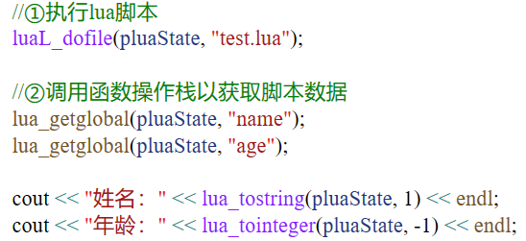
若lua脚本文件为：
通过lua栈交互代码如下：

Slide 7
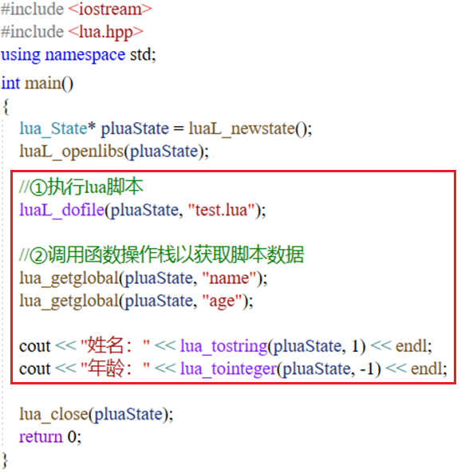

完整的C++代码：

Slide 8
读取table数据
若宿主程序需要读取lua中table类型的数据，则将table类型全局变量入栈后，table各字段的值要分别读取：
通过lua_getglobal()将lua中table类型变量入栈；
通过lua_getfield()函数将指定索引对应的值入栈；
为便于后续操作，索引值访问完成后，可以利用lua_pop()将其出栈。
int lua_getfield (lua_State *L, int index, const char *k);
//将表index中k键的值入栈（获取表中k键的值）

Slide 9

若脚本文件中添加语句为：
则C++程序中读取table数据的部分代码如下：
①
//将lua中的table入栈
lua_getglobal(pluaState, "color"); //此时栈顶元素是table类型的变量color
//获取table内的一个“值”
//判断栈顶元素是否为table类型
if (!lua_istable(pluaState,-1)){
luaL_error(pluaState, "attempt to call a not TABLE value !");
}
lua_getfield(pluaState, -1, "r"); //将color ["r"]入栈
double red = lua_tonumber(pluaState, -1); //color ["r"]存入C++变量red
②
读取栈中-1位置的table表，并将表中索引“r”对应的值入栈
③
lua_pop(pluaState, 1); //color [“r”]出栈，还原栈顶是table的状态

Slide 10
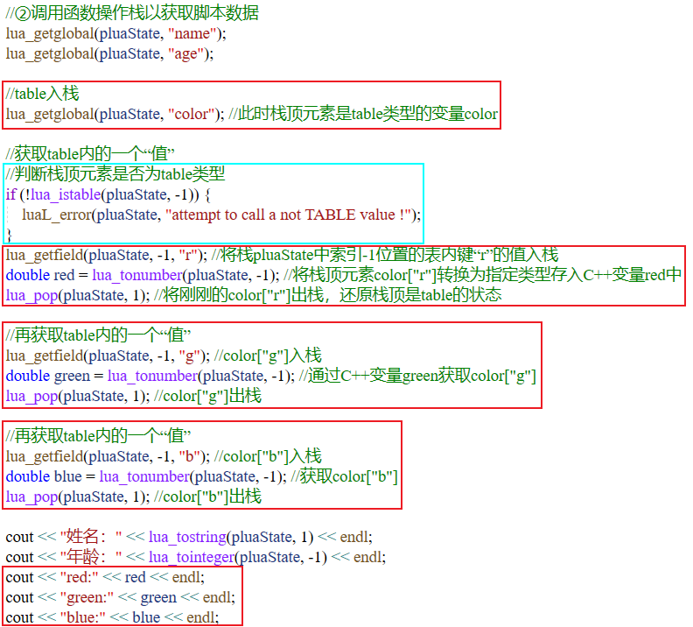
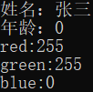
读取table的完整的C++代码

Slide 11
设置lua脚本中数据
在宿主程序中设置lua脚本中数据的步骤： （C++ 写 lua）
在lua虚拟栈中，调用函数创建lua全局变量；
在lua虚拟栈中，执行lua脚本；
void lua_setglobal(lua_State *L, const char *name); //出栈，并将其(原栈顶元素)赋值给lua全局变量name

Slide 12
入栈操作通常都是以 lua_push 为前缀来命名：
void lua_pushnil (lua_State *L);
void lua_pushboolean (lua_State *L, int bool);
void lua_pushnumber (lua_State *L, lua_Number n);
void lua_pushinteger (lua_State *L, lua_Integer n);
void lua_pushstring (lua_State *L, const char *s);

Slide 13

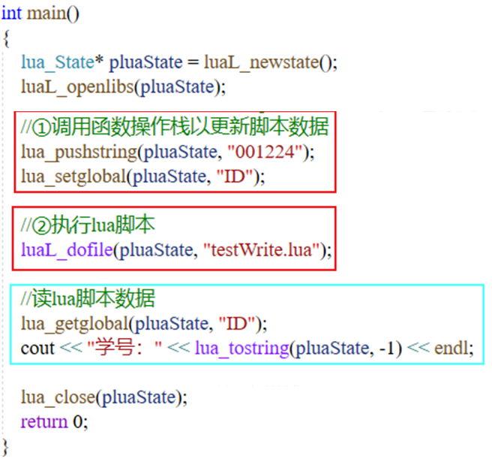
通过lua栈交互代码：

Slide 14
写table数据
若宿主程序需要向lua中写入table类型的数据，要先在栈中创建table类型变量，再向table分别添加各字段的值：
通过lua_newtable()在栈顶创建一个table；
通过lua_pushXXX()函数将需要向table中添加的索引值入栈；
通过lua_setfield()函数向table中添加键值对；
void lua_setfield (lua_State *L, int index, const char *k);
//向表中添加键值对。以k为索引，栈顶元素为值，向表index中添加此键值对，然后出栈
Notes:
先在栈创建空的table；
然后，将字段的值value入栈，并利用setfield(L,indextable,key) 将（key，value）添加到table中；(可以添加多个键值对)
最后，利用setglobal(L,globalname)，以栈顶元素为值，以globalname为名，创建全局变量，并出栈。

Slide 15

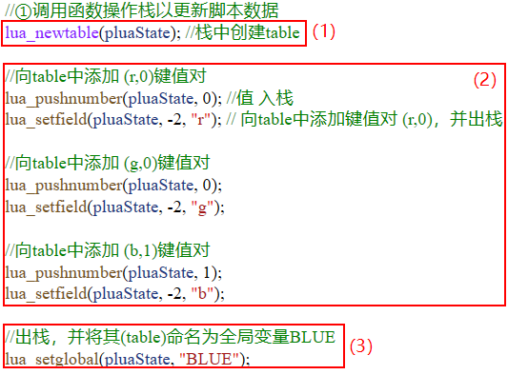

若lua脚本文件为：
C++中通过lua栈写入BLUE：

Slide 16
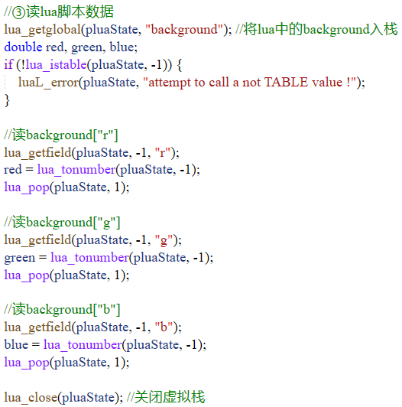



Slide 17

THANK YOU

